Slide 1






تقنية رقمية 1-2
معلم المادة / أ-حسام مساعد الثقفي

Slide 2



معالجة الصور المتقدمة
1
في هذه الوحدة ستقوم بتحرير الصور وتصحيح ألوانها أو تغييرها وإزالة عناصر محددة منها وكذلك إنشاء رسوم متحركة ثنائية الابعاد
محتويات
المنهج
2
التقنية والحياة
في هذه الوحدة ستتعلم بعض الموضوعات المتعلقة بالتطور التقني والذكاء الاصطناعي وكذلك الآثار السلبية للاستخدام الغير صحيح للتقنية
3
البرمجة باستخدام HTML
في هذه الوحدة ستتعلم في هذه الوحدة لغة HTML لإنشاء نموذج جهة اتصال في موقع ويب

Slide 3

الوحدة الأولى
معالجة الصور المتقدمة

Slide 4







STEP
06
المشروع
إنشاء رسومات ثنائية الابعاد
STEP
05
✓
STEP
04
تنقيح الصور
✓
STEP
تحرير الصور
03
✓
STEP
02
الطبقات
✓
STEP
أساسيات تحرير الصور
01

Slide 5
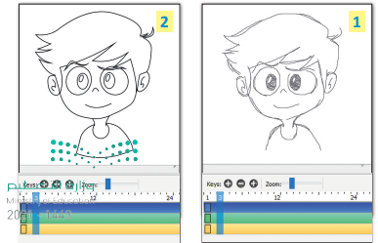
الدرس الخامس
إنشاء رسومات ثنائية الأبعاد

Slide 6
تنقيح الصور
مراجعة الدرس السابق
س2: لإصلاح الضبابية والألوان الباهتة في الصورة نستخدم :
س1: تستطيع من خلالها إزالة البقع التي تشوه الصورة :
أداة التشوية
1
أداة فرشاة المعالجة
1
أداة المنحنيات
2
أداة ختم النسخ
2
أداة فرشاة المعالجة
3
أداة المنحنيات
3

Slide 7
تثبيت برنامج بنسل ثنائي الابعاد (Penci2D)
1
2
أهداف الدرس الخامس
الجزء الأول
التعرف على الواجهة الرئيسية لـ(Penci2D)
طريقة عمل برنامج بنسل ثنائي الابعاد
3
إضافة أو حذف الطبقات والمفاتيح
4
الرسم على طبقات الصورة باستخدام الأدوات المناسبة.
5

Slide 8

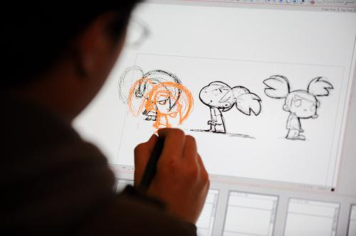
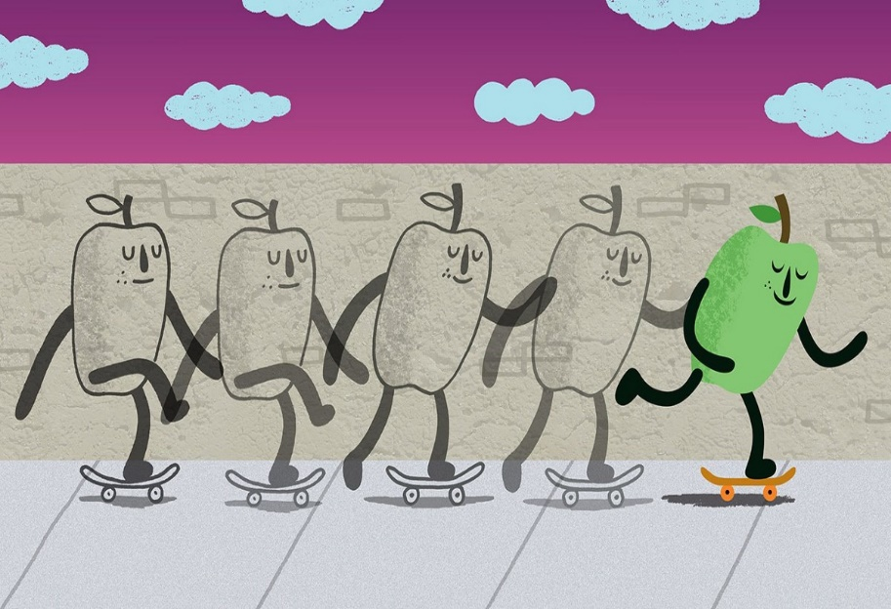
هل تساءلت يوما عن كيفية إنشاء الرسومات المتحركة ؟؟!
وهل لديك طموح بإنشاء رسوماتك المتحركة بنفسك؟؟!

Slide 9




رقم النشاط | 1 | موضوع النشاط | تهيئة
مدة النشاط | 2د | نوع النشاط | جماعي
باستخدام استراتيجية ( قراءة الصور ) س1) أذكر أمثلة على برامج إنشاء رسومات ثنائية الابعاد؟ س2) هل سبق لك استخدامها ؟ وما طبيعة استخدامها؟

Slide 10

ما هو برنامج بنسل ثنائي الابعاد (Pencil2D) ؟
- يعد برنامج بنسل ثنائي الابعاد (Pencil2D) أحد اقوى البرامج المجانية.
- يستخدم هذا البرنامج لإنشاء الرسوم المتحركة والمرسومة يدوياً.

Slide 11
استخدام برنامج
بنسل ثنائي الابعاد

Slide 12

رابط لتحميل برنامج بنسل (Pencil2D)

Slide 13


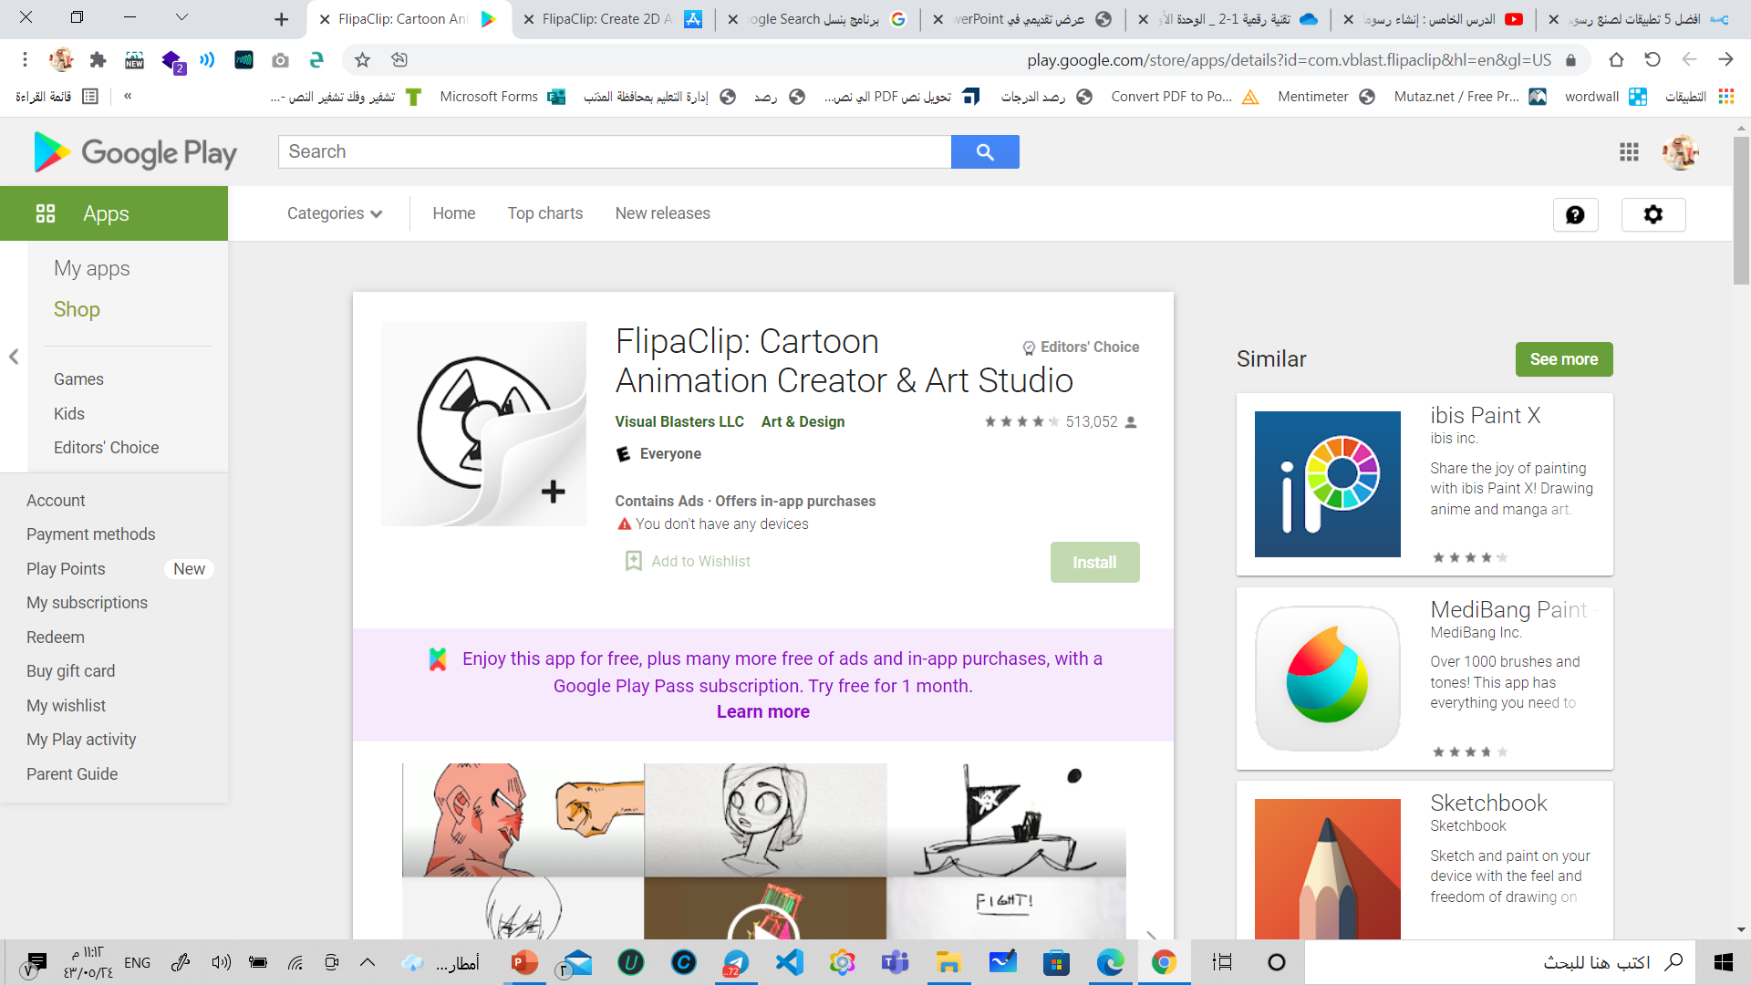
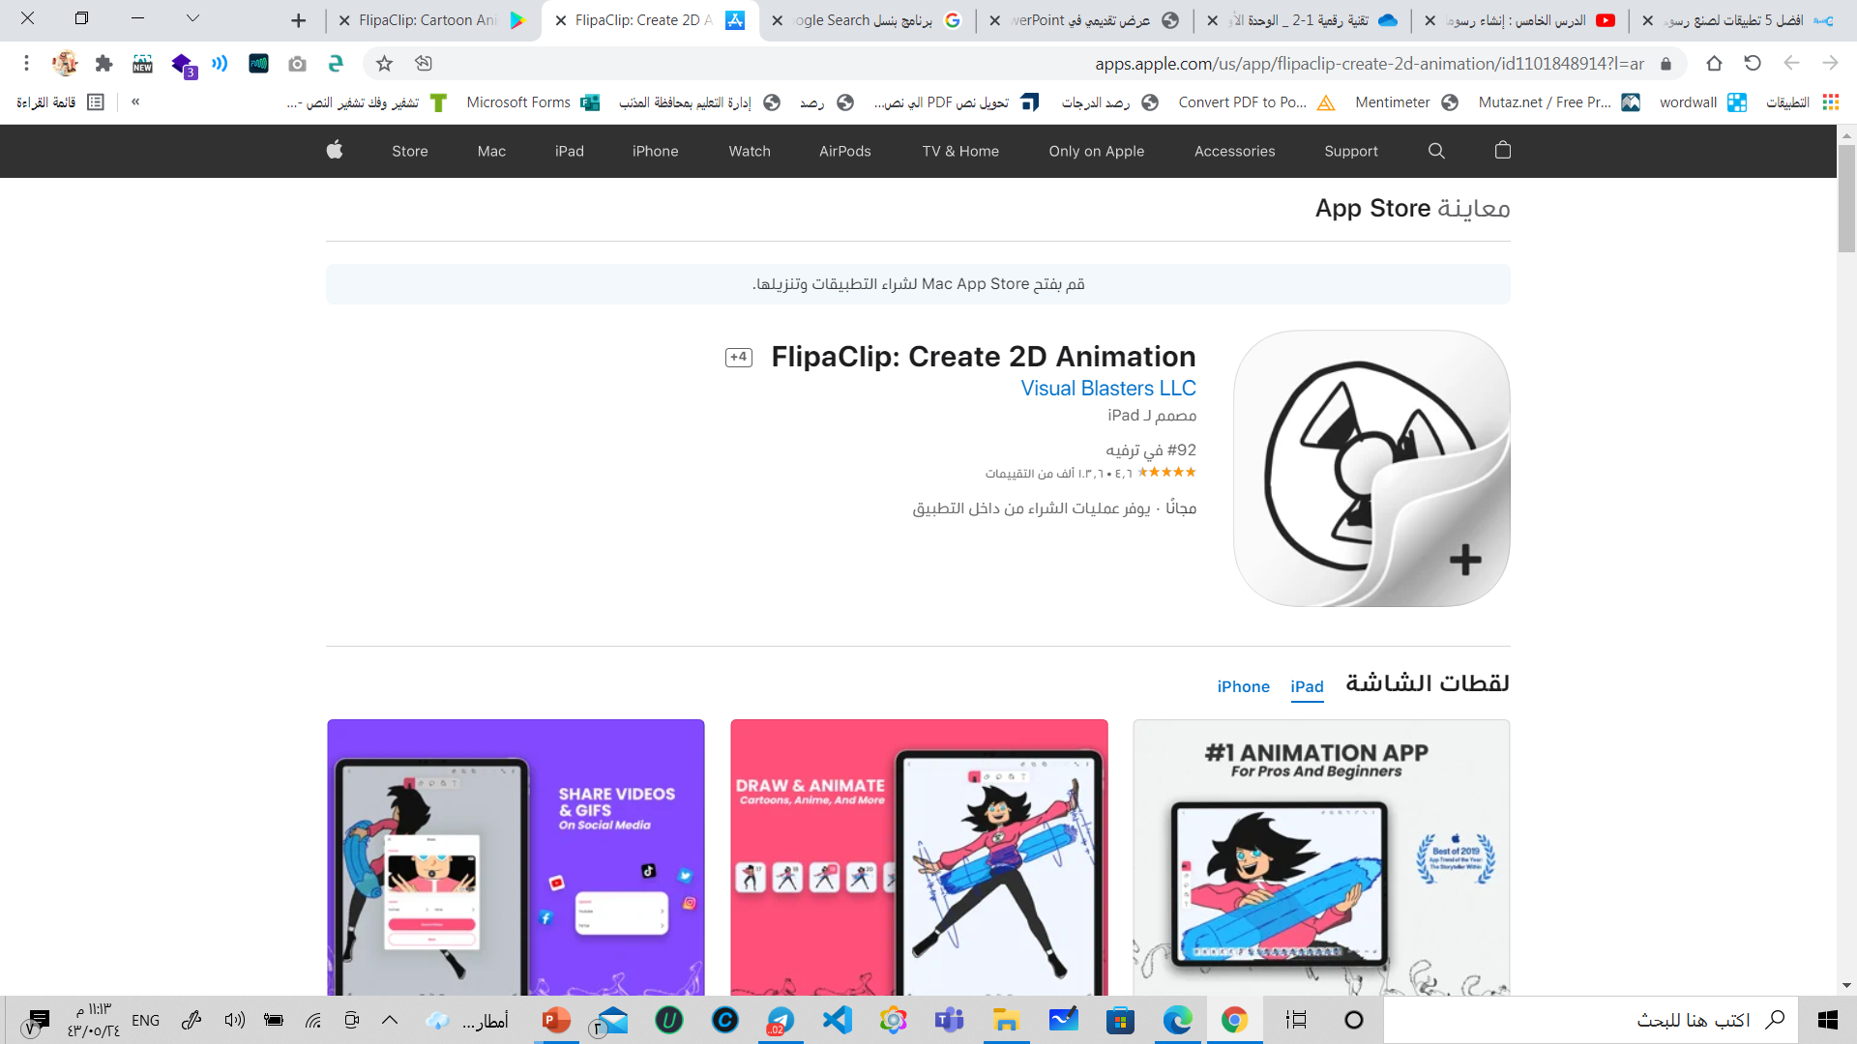

تطبيقات بديلة على الأجهزة الذكية
-برنامج (FlipaClip Cartoon ) :
-برنامج (FlipaClip Cartoon ) :

Slide 14

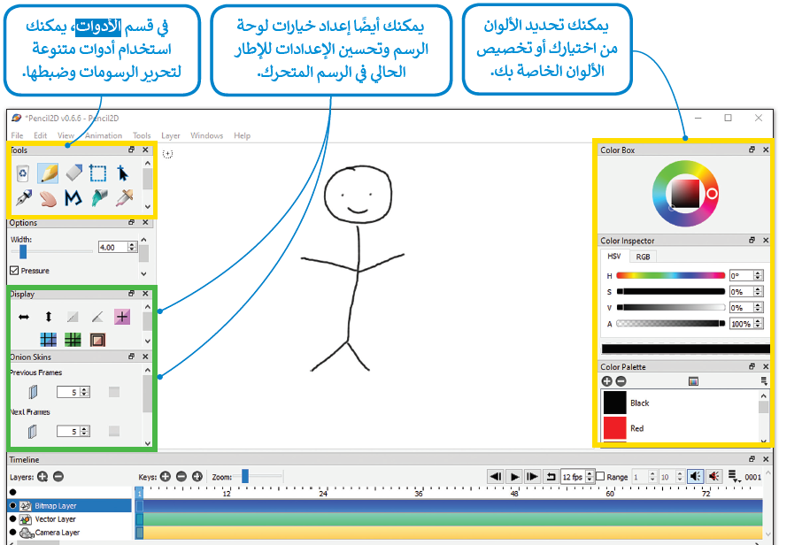
التعرف على الوجهة الرئيسية للبرنامج :

Slide 15
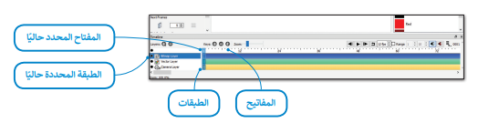
طريقة عمل برنامج بنسل ثنائي الابعاد :
- يعمل البرنامج بطريقة بسيطة وسهلة جداً.
- يعتمد البرنامج على تنظيم الطبقات والمفاتيح في نافذة المخطط الزمني لإنتاج الرسوم المتحركة
- يمكن تقسيم عناصر كل مفتاح بين الطبقات بحيث تكون طبقة للخلفية وطبقة لشخصياتك
- يوجد في البرنامج أربعة أنواع من الطبقات :
(طبقة الصور النقطية , طبقة الصور المتجهة , طبقة الصوت , طبقة الكاميرا )

Slide 16
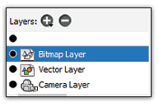
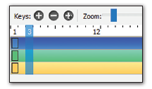
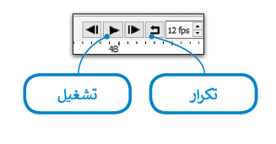
طريقة عمل برنامج بنسل ثنائي الابعاد :
- لتشغيل التأثير الحركي يمكن استخدم أزرار التحكم في المخطط الزمني.
- يمكن تحديد عدد الإطارات في الثانية (Fps) وهي من تحدد سرعة عرض الإطارات الرئيسية.
- يشار الى الاطار الحالي بالشريط الازرق يمكن تحريكه باستخدام السهمين الايمن والايسر.
- يمكن إضافة الطبقات وحذفها باستخدام أزرار( + أو –) بجوار الطبقات وبنفس الطريقة للمفاتيح

Slide 17



إضافة أو حذف الطبقات والمفاتيح :
- لتحديد الطبقة التي تريد تحريرها، عليك الضغط عليها من قائمة الطبقات.
- يمكن تغيير ترتيب الطبقة عن طريق سحب الطبقة حين يكون المؤشر عليها.
- يؤثر الترتيب على طريقة عرض طبقات الصور ولكنه لا يؤثر على طبقات الصوت والكاميرا.
- يمكن تغيير اسم الطبقة عن طريق الضغط المزدوج على الاسم في قائمة الطبقات.
- يمكن تنشيط الطبقات أو إلغاء تنشيطها بالضغط فوق الدائرة الموجودة يسارها.
- يمكن إظهار جميع طبقات الصور بالضغط على الدائرة الموجودة فوق كل الطبقات.

Slide 18
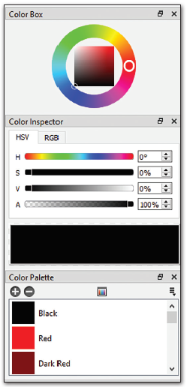
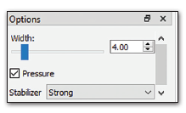
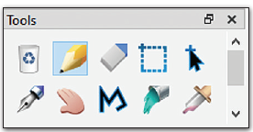
الرسم على طبقات الصورة باستخدام الأدوات المناسبة:
- يمكنك الرسم في إحدى طبقات الصورة باستخدام أدوات الرسم القياسية
( قلم الرصاص، قلم الحبر، الفرشاة، دلو الطلاء)
- تستخدم أدوات الرسم في البرنامج بشكل مشابه لأدوات الرسم العادية .
- يمكن تخصيص أدوات الرسم بحجم ولون معين، وذلك من خلال خصائص الأداة:
لوحة الخيارات (Options) ولوحة الألوان (Colors)

Slide 19

نهاية الجزء الأول
Notes:
تصميم وإعداد : أ-حسام الثقفي

Slide 20
رسم الإطارات الرئيسة
1
أهداف الدرس الخامس
الجزء الأول
الرسم على طبقة لصورة متجهة
2
استيراد الرسومات اليدوية
3
استخدام طبقة الكاميرا
4
تصدير الرسوم المتحركة
5

Slide 21
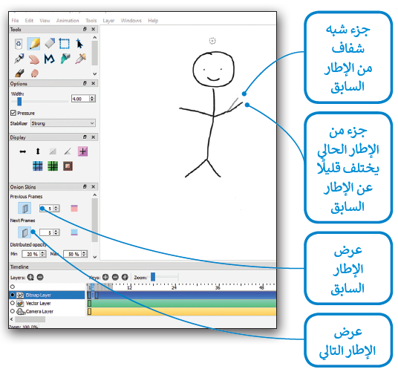
رسم الإطارات الرئيسة:
- عند إنشاء رسومك المتحركة فإنك تحتاج إلى رسم الإطارات الرئيسة بصورة متتابعة.
- إذا أردت أن تكون الحركة في الرسوم المتحركة سلسة يجب رسم إطارات رئيسة مع قليل من الاختلاف بين كل إطار وآخر.
- الطريقة التقليدية في رسم الصورة تكون من خلال عرض الصورة السابقة لها بصورة شبه شفافة يطلق على هذه الطريقة اسم طريقة قشرة البصلة .

Slide 22
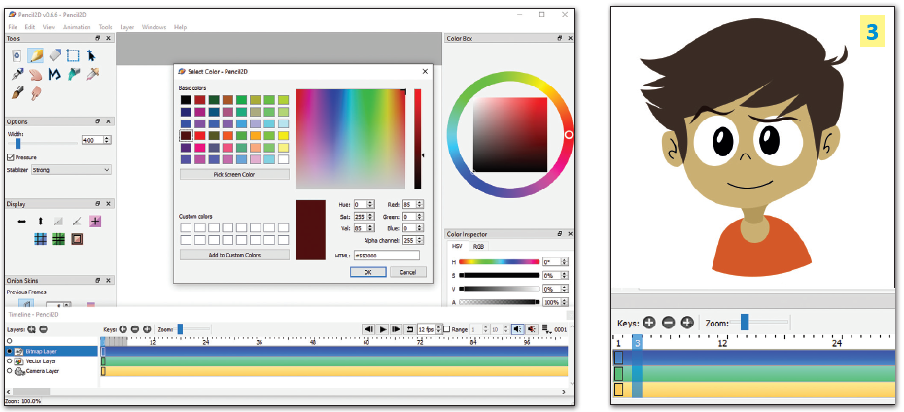
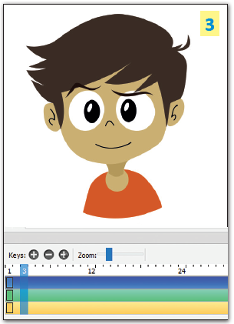
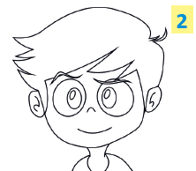
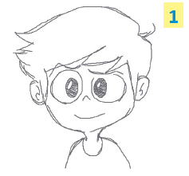
الرسم على طبقة لصورة متجهة :
- تختلف الرسومات المتجهة عن الصور النقطية في أن جميع الرسومات والخطوط المستخدمة فيها يتم تحويلها إلى أشكال هندسية.
- يمكن تكبير الرسم في الصور المتجهة بدون ظهور أي تشويه أو تشتيت للصورة.
- الصور المتجهة تكون مثالية للشخصيات الكرتونية والأجسام محددة الملامح.
- الصور النقطية تكون مثالية للمسودات السريعة وخلفيات الصور المتحركة .

Slide 23
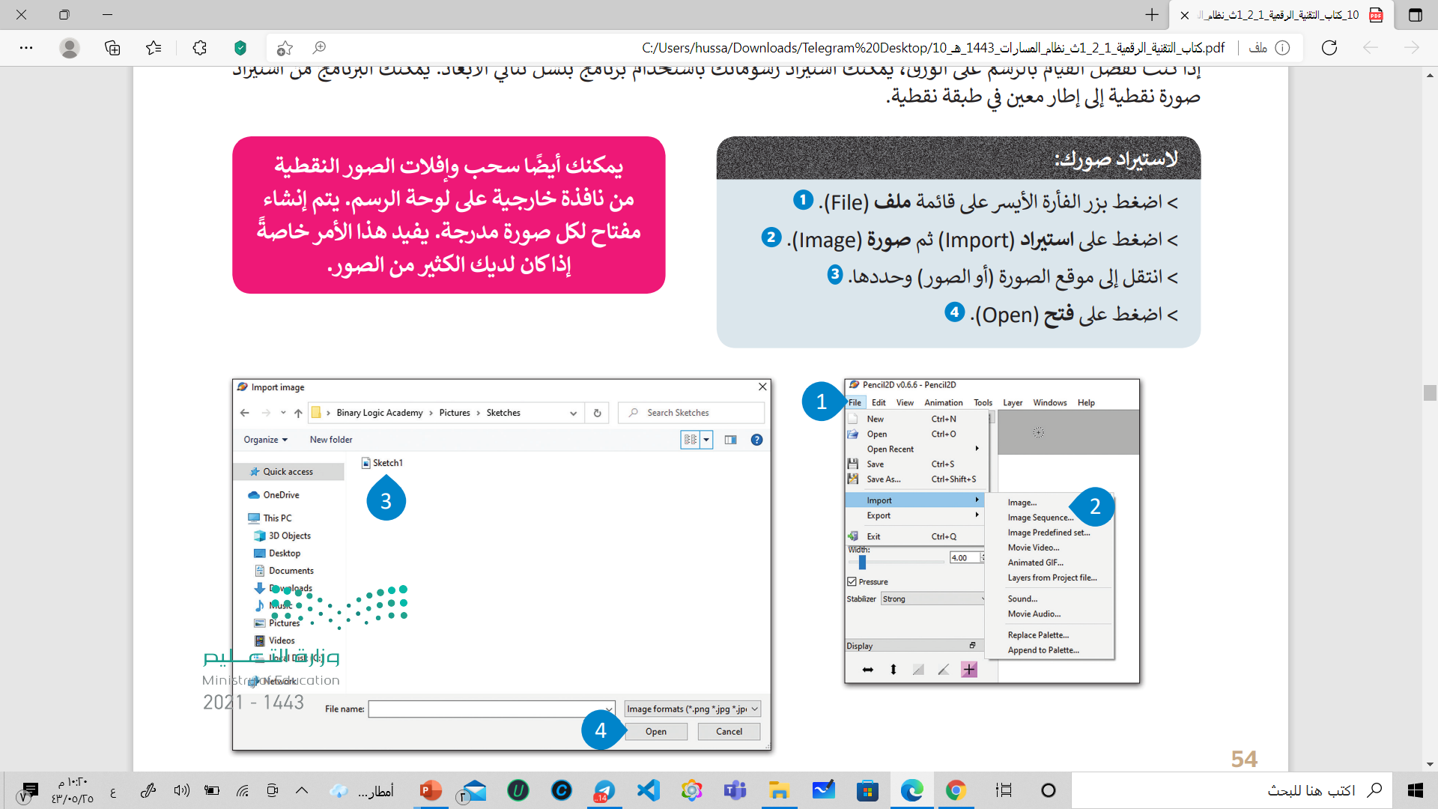
استيراد الرسومات اليدوية :
- يمكن استيراد رسوماتك اليدوية باستخدام برنامج بنسل ثنائي الأبعاد.

Slide 24
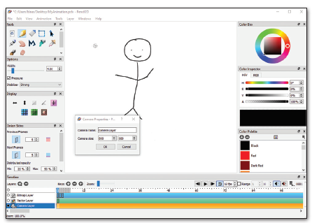
استخدام طبقة الكاميرا :
- تتيح طبقة الكاميرا تحديد طريقة عرض معينة بنسبة عرض إلى ارتفاع مخصصة داخل لوحة الرسم الخاصة بك.
- يمكن تحديد كيفية عرض كل مفتاح في مسار الكاميرا، كتحريك شخصيتك الى اتجاه واحد .

Slide 25
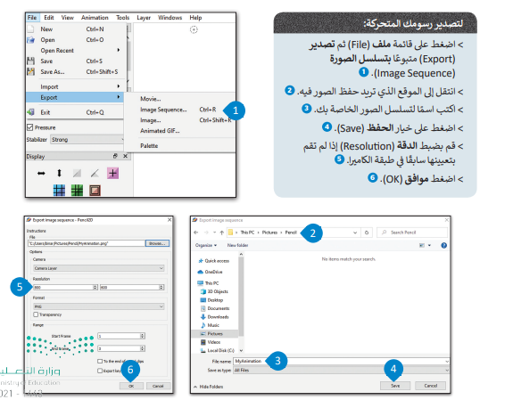
تصدير الرسوم المتحركة :
- يمكن تصدير رسومك المتحركة كسلسلة من الصور بصيغة PNG

Slide 26



أو
تقويم ختامي
1
توجد في برنامج بنسل ثنائي الابعاد ثلاثة أنواع من الطبقات.
2
يمكن عن طريق برنامج بنسل ثنائي الابعاد استيراد الرسومات اليدوية.
3
ترتيب الطبقات في برنامج بنسل ثنائي الابعاد يؤثر على طبقات الصوت والكاميرا.
4
الصور المتجهة تكون مثالية للشخصيات الكرتونية والأجسام محددة الملامح.

Slide 27
نهاية الدرس الخامس
Notes:
تصميم وإعداد : أ-حسام الثقفي

